Slide 1
Grundschule Bad Walden
Adrian von Auenmüller, Lean Fürst, Paul Klarer, Samira Kuklinski, Naja Lehmann & Tobias Tronicek
03.05.2024
Notes:
Samira

Slide 2
Stundeninhalt
01
03
05
02
04
06
Unsere Hausaufgabe
Lehrplanstrategie
Schulstunde
Unsere Aufgabe
Unser Vorschlag
Demo
Klassenraum-herausforderungen
Betreuungs-angebot
Lernzettel
Anforderungen
Unser Prozess
Unsere Learnings
03.05.2024

Slide 3
01
Unsere Hausaufgabe
03.05.2024

Slide 4
Grundschule
Verlässliche Grundschule mit unterrichtsergänzenden Angeboten
Schulpflicht für Kinder aus Bad Walden, wenn min. 1 Elternteil dort Erstwohnsitz hat
Kinder aus umliegenden Orten dürfen bei freien Plätzen in Klassenstufe aufgenommen werden (gilt nur für eine Klassenstufe)
Kinder ab 5J. dürfen bei freien Plätzen an Betreuungsangeboten teilnehmen
03.05.2024
Notes:
Samira

Slide 5



Funktionalitäten
Betreungsmarktplatz
Angemeldete Care Offers
Kalender
An- und Abmelden von Care Offers
Übersicht über den Stundenplan des Tages
Übersicht über alle Care Offers, bei denen ein Kind angemeldet ist
03.05.2024
Notes:
Adrian

Slide 6



Funktionalitäten
Bad Walden Chat
Krankmeldungen
Anwesenheits-tracking
Notifikationen über Betreuungs-angebote
Eltern können ihre Kinder krank melden
Tägliche Anwenheits-listen
03.05.2024
Notes:
Adrian

Slide 7



Funktionalitäten
Notenübersicht
Klassenlisten
Schulanmeldung
Eingetragene Noten pro Kind
Übersicht aller Kinder in der Klasse
Anmeldung für die Grundschule Bad Walden
03.05.2024
Notes:
Adrian

Slide 8
02
Klassenraum-herausforderungen
03.05.2024

Slide 9

Herr Peters, Lehrer
Mehr als 15 Jahre Erfahrung im Bildungsbereich
Einblick in Herausforderungen von Kindern im Grundschulalter
Engagierter Unterrichtsstil, mit individueller Förderung der Schüler:innen
03.05.2024
Notes:
Samira
Betreuungsmarktplatz
Bad Walden Chat
Klasse
Krankmeldungen
Anwesenheitsliste
Noten eintragen
Kalender
Herr Peters ist ein erfahrener Grundschullehrer mit einer Leidenschaft für die Förderung des Lernens seiner Schülerinnen. Mit mehr als 15 Jahren Erfahrung im Bildungsbereich hat er einen tiefen Einblick in die Bedürfnisse und Herausforderungen von Kindern im Grundschulalter entwickelt. Er ist bekannt für seinen einfühlsamen und engagierten Unterrichtsstil, der darauf abzielt, die individuellen Stärken und Schwächen seiner Schülerinnen zu erkennen und zu fördern.

Slide 10

Mannfred Schulz, Vater
Fürsorglicher Vater, der Wert auf Bildung und Wohlbefinden seiner 3 Kinder legt
Vertraut, dass die Schule eine unterstützende Umgebung für seine Kinder bietet, um deren schulischen Erfolg sicherzustellen
Aktives Mitglied der Schulgemeinschaft, nimmt an Schulveranstaltungen teil und arbeitet eng mit den Lehrkräften zusammen
03.05.2024
Notes:
Naja
Betreuungsmarktplatz
Liste mit angemeldeten Betreuungen
Kalender
Bad Walden Chat
Schulanmeldung
Krankmeldung
Notenübersicht
Mannfred Schulz ist ein fürsorglicher Vater, der großen Wert auf die Bildung und das Wohlbefinden seiner Kinder legt. Er ist berufstätig und vertraut darauf, dass die Schule seiner Kinder eine unterstützende Umgebung bietet, um dessen schulischen Erfolg sicherzustellen. Als aktives Mitglied der Schulgemeinschaft ist er bestrebt, an Schulveranstaltungen teilzunehmen und eng mit den Lehrkräften zusammenzuarbeiten, um das Beste für seine Kinder zu erreichen.

Slide 11

Emma Schulz, Schülerin
Aufgeweckte und neugierige Schülerin, die die 1. Klasse in der Grundschule besucht
Als engagierte Schülerin nimmt sie aktiv am Unterricht teil und ist bestrebt, ihr Bestes zu geben
Nimmt gerne an außerschulischen Aktivitäten teil und findet neue Freund:innen
03.05.2024
Notes:
Lean
Lese Zugriff auf den Betreungsmarktplatz
Kalender
Liste mit angemeldeten Betreuungen
Notenübersicht
Emma ist eine aufgeweckte und neugierige Schülerin, die die 1. Klasse in der Grundschule besucht. Sie ist motiviert, zu lernen und neue Dinge zu entdecken. Als engagierte Schülerin nimmt sie aktiv am Unterricht teil und ist bestrebt, ihr Bestes zu geben. Sie genießt es auch, an außerschulischen Aktivitäten teilzunehmen und neue Freunde zu finden.

Slide 12

Frau Müller, Betreuerin
Erfahrene Betreuerin
Schafft eine unterstützende Umgebung
Arbeitet eng mit den Lehrkräften und Eltern zusammen
Bedürfnisse stehen an erster Stelle!
03.05.2024
Notes:
Adrian
Betreungsangebot
Teilnehmer hinzufügen
Bad Walden Chat
Anwesenheitsliste
Frau Müller ist eine erfahrene Betreuerin, die sich um das Wohlbefinden und die Betreuung der Schülerinnen außerhalb des Unterrichts kümmert. Mit ihrer freundlichen und fürsorglichen Art schafft sie eine unterstützende Umgebung, in der sich die Kinder wohl fühlen und entfalten können. Sie arbeitet eng mit den Lehrkräften und Eltern zusammen, um sicherzustellen, dass die Bedürfnisse der Schülerinnen erfüllt werden
Erfahrene Betreuerin, die sich um das die Betreuung der Schüler:innen außerhalb des Unterrichts
Schafft eine unterstützende Umgebung, in der sich Kinder wohl fühlen und entfalten können
Arbeitet eng mit den Lehrkräften und Eltern zusammen, damit Bedürfnisse der Schüler:innen erfüllt werden

Slide 13
03
Lehrplanstrategie
03.05.2024

Slide 14
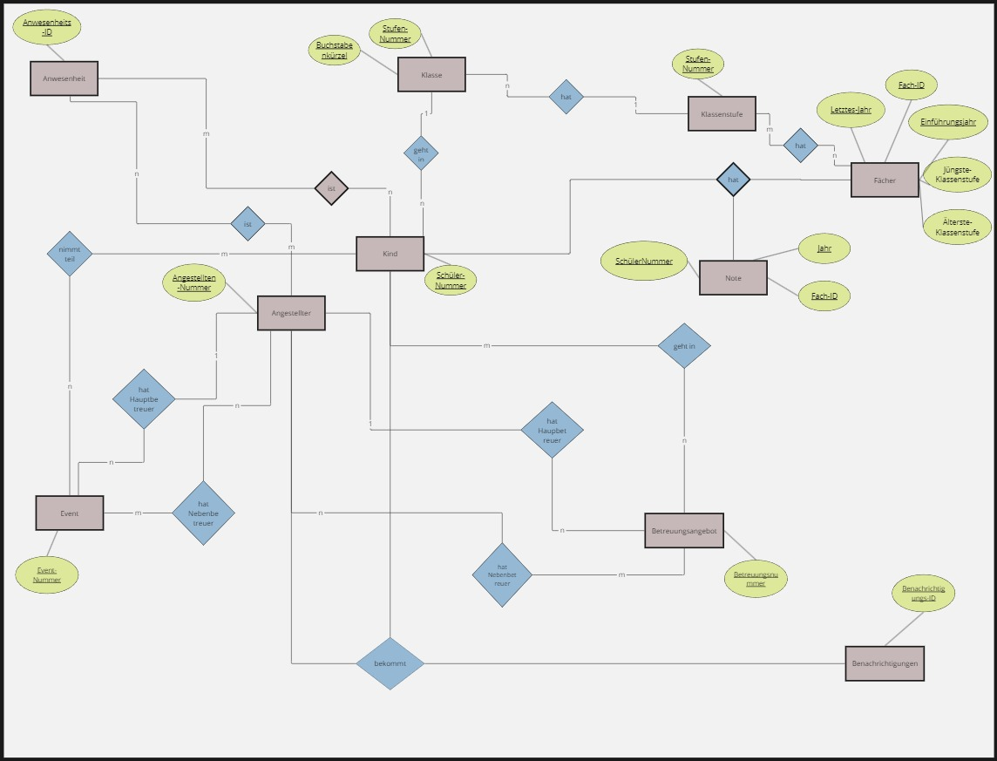
Entity Relationship Diagramm
Lehrplan-strategie
Notes:
Paul

Slide 15
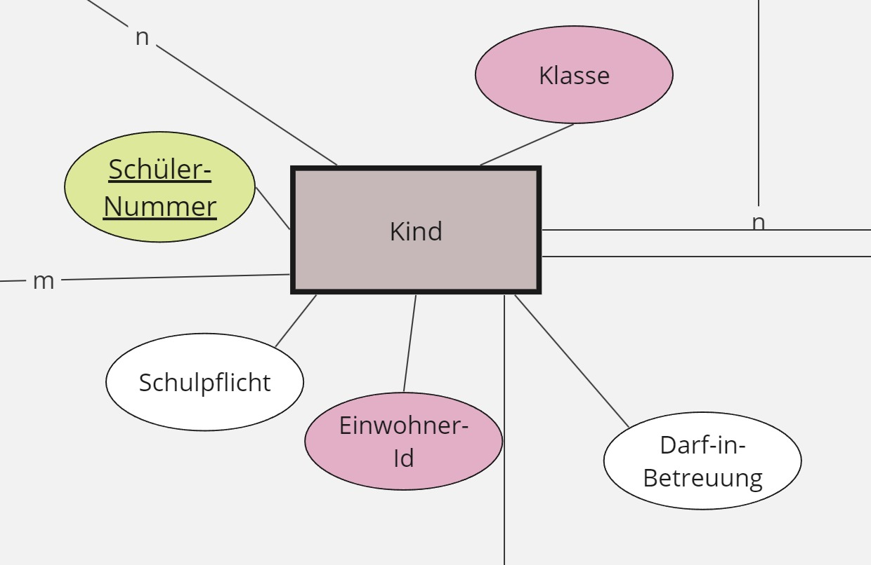
Entity Relationship Diagramm
Kind
03.05.2024

Slide 16
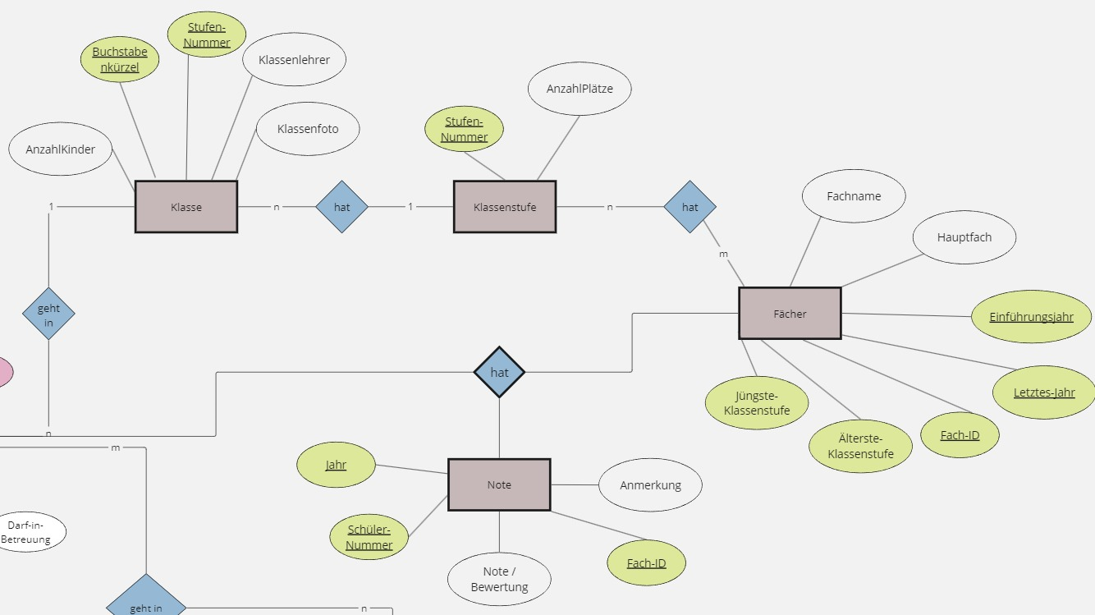
Entity Relationship Diagramm
Schulisches
03.05.2024

Slide 17
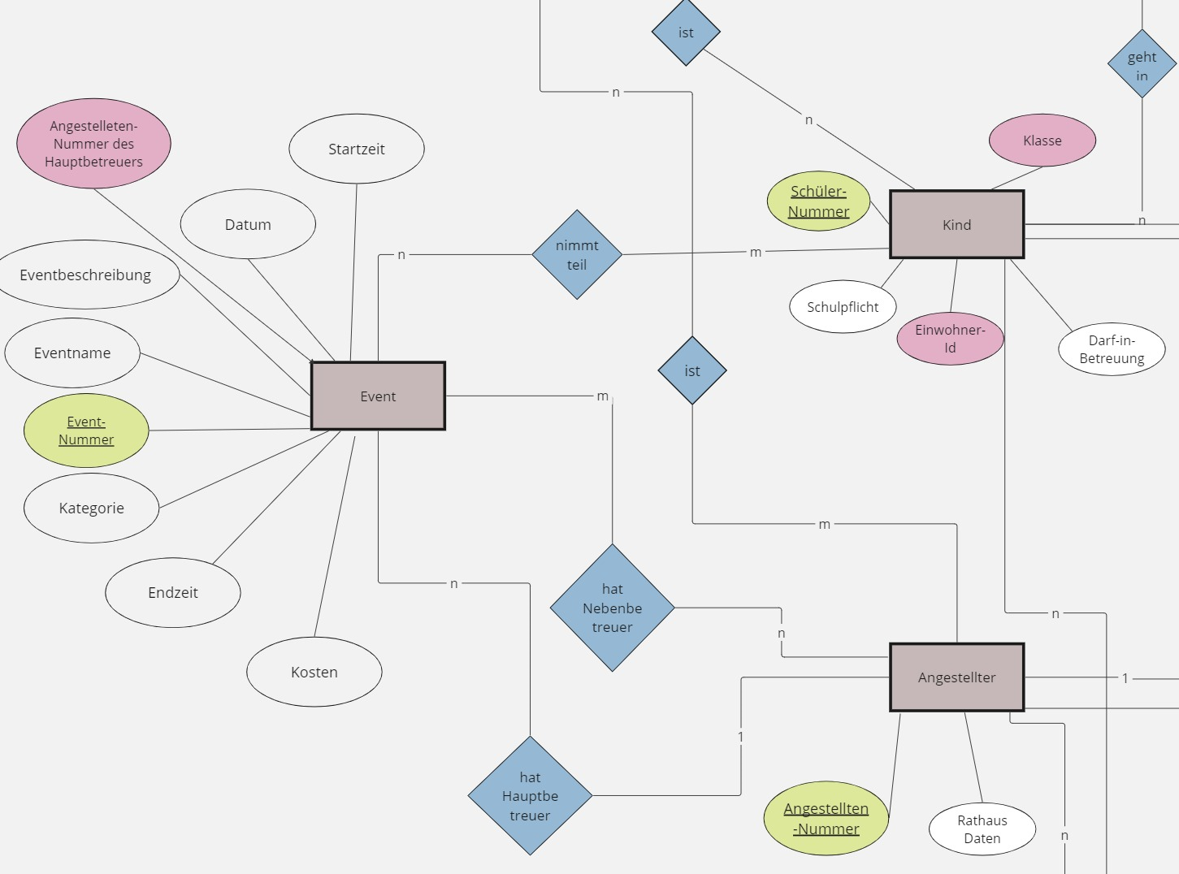
Entity Relationship Diagramm
Events
03.05.2024

Slide 18
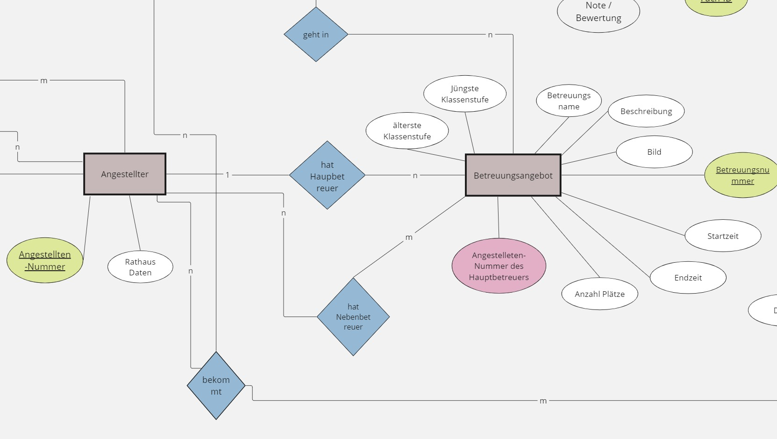
Entity Relationship Diagramm
Betreung-angebot
03.05.2024

Slide 19
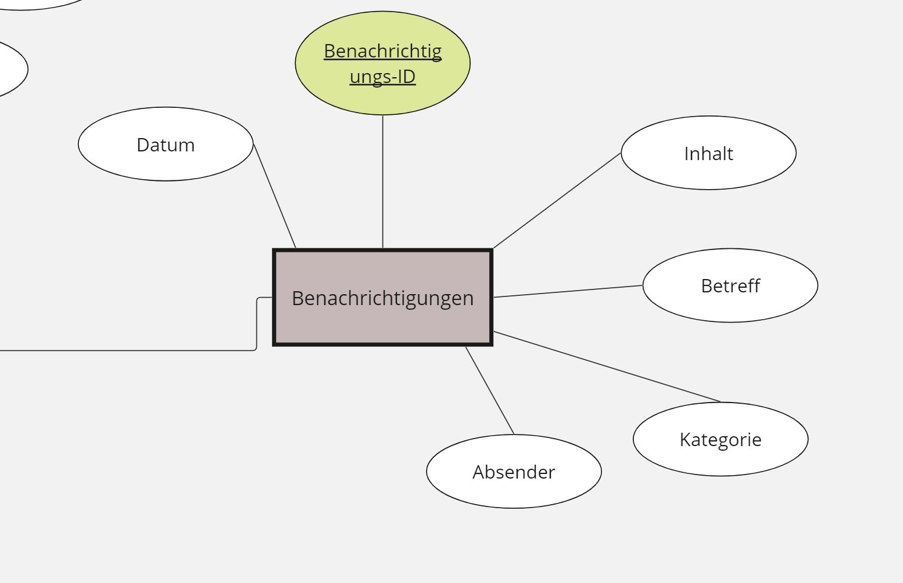
Entity Relationship Diagramm
Bad Walden Chat
03.05.2024

Slide 20
Herr Peters, Lehrer
Effiziente Organisation
Kommunikation
Zeitersparnis
Unterstützung bei der Schülerbetreuung
Entwicklungsfortschritt
03.05.2024
Notes:
Effiziente Organisation: Schülerdaten, Anwesenheitslisten, Noten und Krankmeldungen einfach zu verwalten, sollen gut verwaltet werden
Kommunikation: Als Teamplayer möchte Herr Peters nahtlos anderen Stakeholdern kommunizieren können, um Austausch Zusammenarbeit zu fördern.
Zeitersparnis: Durch die Nutzung eines integrierten Kalenders und eines Betreuungsmarktplatzes möchte Herr Peters Zeit sparen, indem er seine Unterrichtsstunden, Schulveranstaltungen und Betreuungsangebote effizient planen kann.
Unterstützung bei der Schülerbetreuung: Da er sich um das Wohlbefinden seiner Schüler*innen kümmert, benötigt Herr Peters ein System, dass ihm Krankgemeldete Schüler mitteilt
Entwicklungsfortschritt: Herr Peters will, den Kindern in der Betreuung das beste Erlebnis bieten, dafür soll der administrative Aufwand der Betreuungsverwaltung minimiert werden

Slide 21
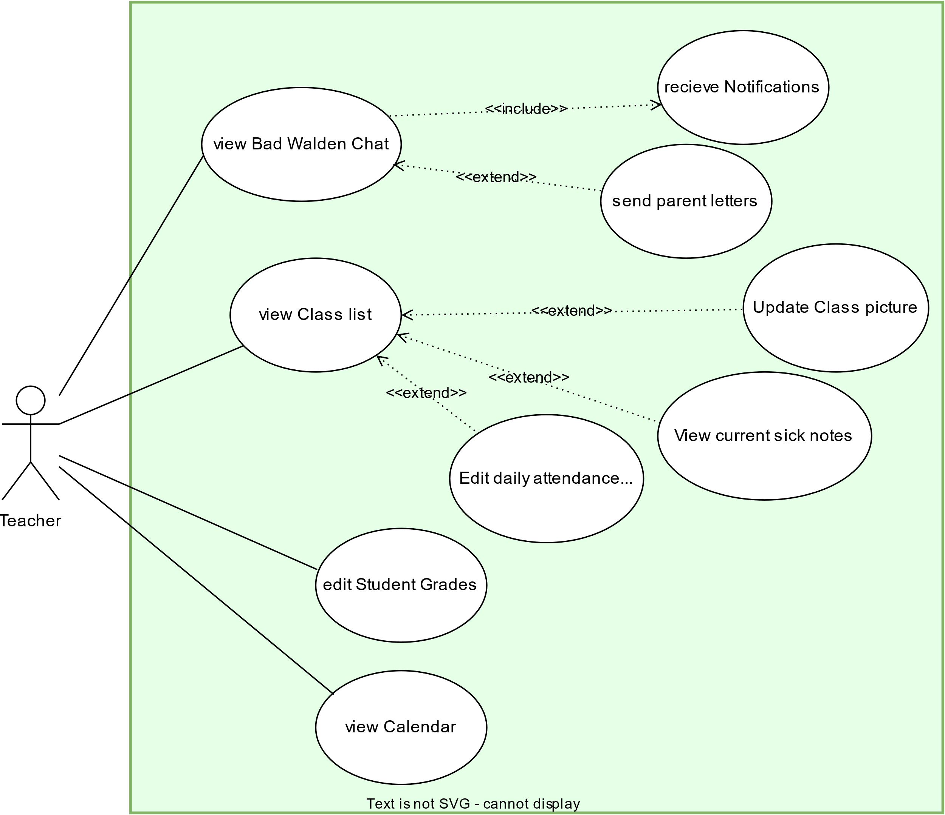

Use Case Diagramm: Herr Peters
03.05.2024

Slide 22
Mannfred Schulz, Vater
Betreuungsmöglichkeiten
Transparente Kommunikation
Zeitmanagement
Verwaltung von Formalitäten
Schulischen Fortschritt
03.05.2024
Notes:
Betreuungsmöglichkeiten: Geradliniger und sicherer Prozess, um seine Kinder für außerschulische Betreuungsmöglichkeiten anzumelden damit sie auch nach der Schule gut versorgt ist.
Transparente Kommunikation: Er benötigt Zugang zu einer Liste mit angemeldeten Betreuungen sowie einem Bad Walden Chat, um alle Wichtigen Informationen zu erhalten
Zeitmanagement: Durch die Nutzung eines integrierten Kalenders möchte er immer Wissen, wann seine Kinder nach Hause kommen.
Verwaltung von Formalitäten: Als Vater möchte er Schulanmeldung und Krankmeldungen seiner Kinder unkompliziert online erledigen können.
Schulischen Fortschritt: Eltern wollen den schulischen Fortschritt ihrer Kinder nachverfolgen damit sie bei Bedarf unterstützen können.

Slide 23
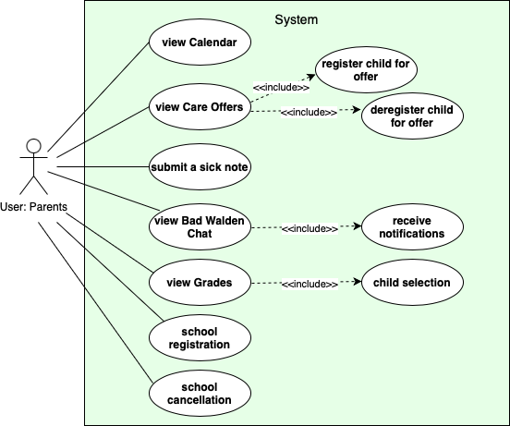

Use Case Diagramm: Mannfred Schulz
03.05.2024

Slide 24
Emma, Schülerin
Zugriff auf den Betreuungsmarktplatz
Kalender
Liste mit angemeldeten Betreuungen
Notenübersicht
03.05.2024
Notes:
Zugriff auf den Betreuungsmarktplatz: Emma möchte den Betreuungsmarktplatz durchsuchen, um interessante außerschulische Aktivitäten zu entdecken.
Kalender: Durch einen Kalender möchte Emma wissen, wann sie jeden Tag nach Hause kommt, um ihre Freizeit zu planen.
Liste mit angemeldeten Betreuungen: Sie benötigte einen Überblick angemeldeten Betreuungen, um den Überblick über ihre Verpflichtungen zu behalten.
Notenübersicht: Emma möchte Einblick in ihre Notenübersicht haben, um immer ihre Noten sehen zu können.

Slide 25
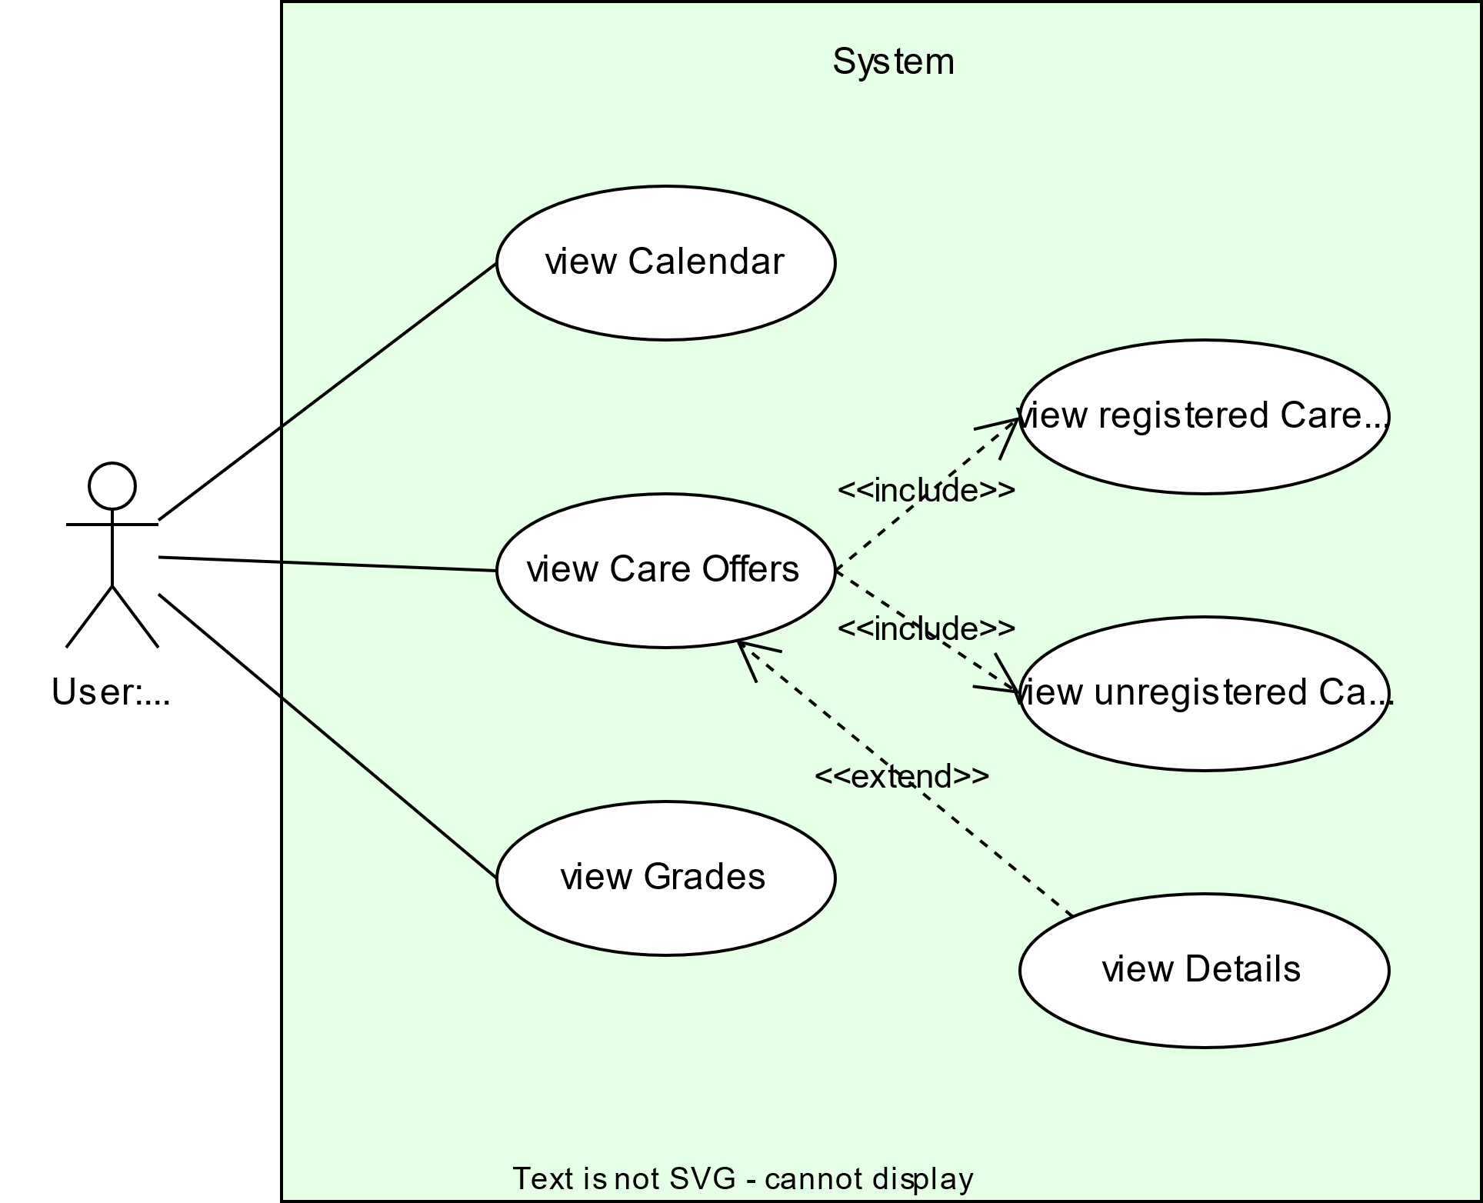

Use Case Diagramm: Emma
03.05.2024

Slide 26
Frau Müller, Betreuerin
Zugriff auf Betreuungsangebote
Teilnehmer verwalten
Kommunikation
Anwesenheitsübersicht
03.05.2024
Notes:
Zugriff auf Betreuungsangebote: Frau Müller muss ihre Betreuungsangebote erstellen und anpassen können, um eine attraktive Auswahl an außerschulischen Aktivitäten anzubieten zu können.
Teilnehmer verwalten: Sie möchte per Knopfdruck Teilnehmer hinzuzufügen und verwalten können, um möglichst viel Zeit mit den Kindern zu verbringen.
Kommunikation: Sie braucht Benachrichtigungen über An- und Abmeldungen sowie einen Kanal, um Eltern zu informieren.
Anwesenheitsübersicht: Frau Müller benötigt eine Anwesenheitsliste, um sicherzustellen, dass auch alle nicht kranken Kinder anwesend sind.

Slide 27
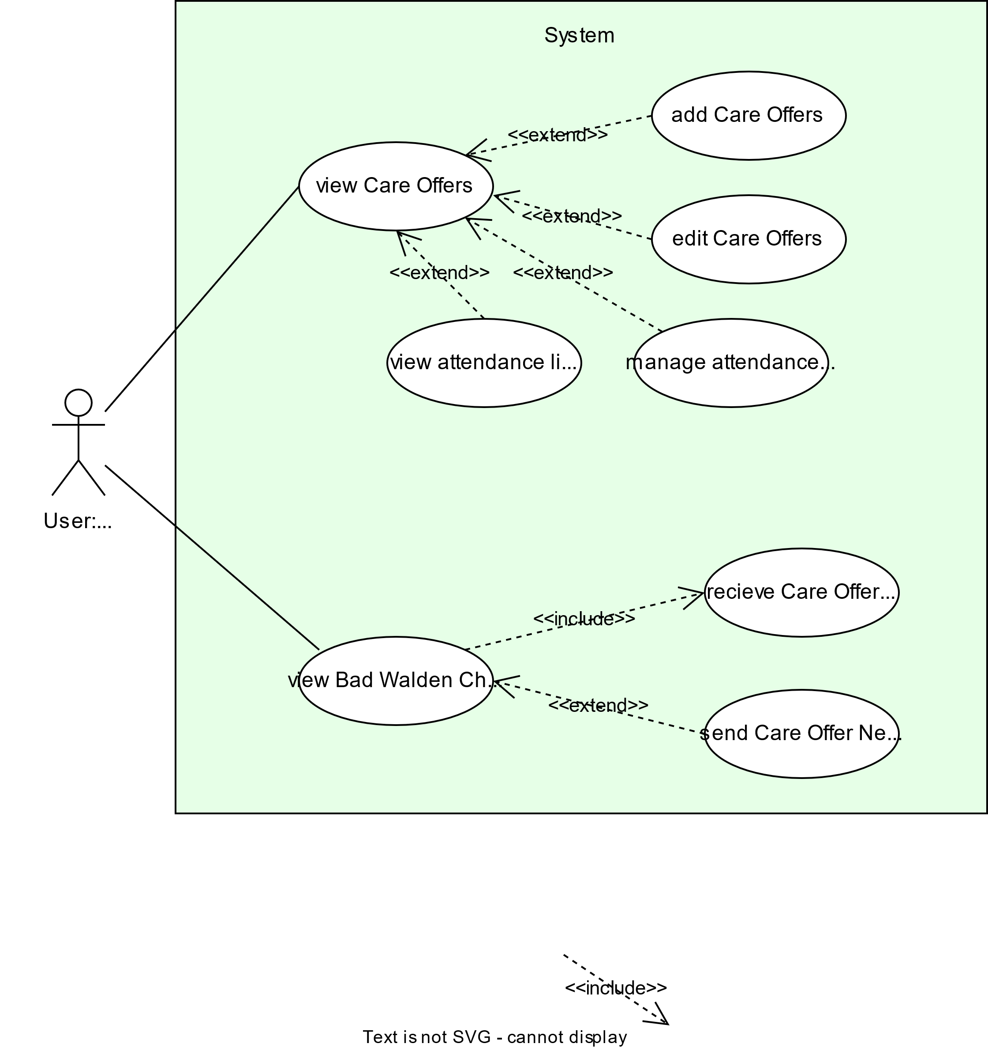
Use Case Diagramm: Frau Müller
03.05.2024

Slide 28
04
Betreuungs-angbot
03.05.2024

Slide 29
Betreuungsangebot
Ausimplementierte An- und Abmeldung mit aktiver DB
Eltern können nun ihre Kinder online anmelden
Aufwandsreduzierung für Eltern, Kinder und Betreuer
03.05.2024
Notes:
Paul

Slide 30
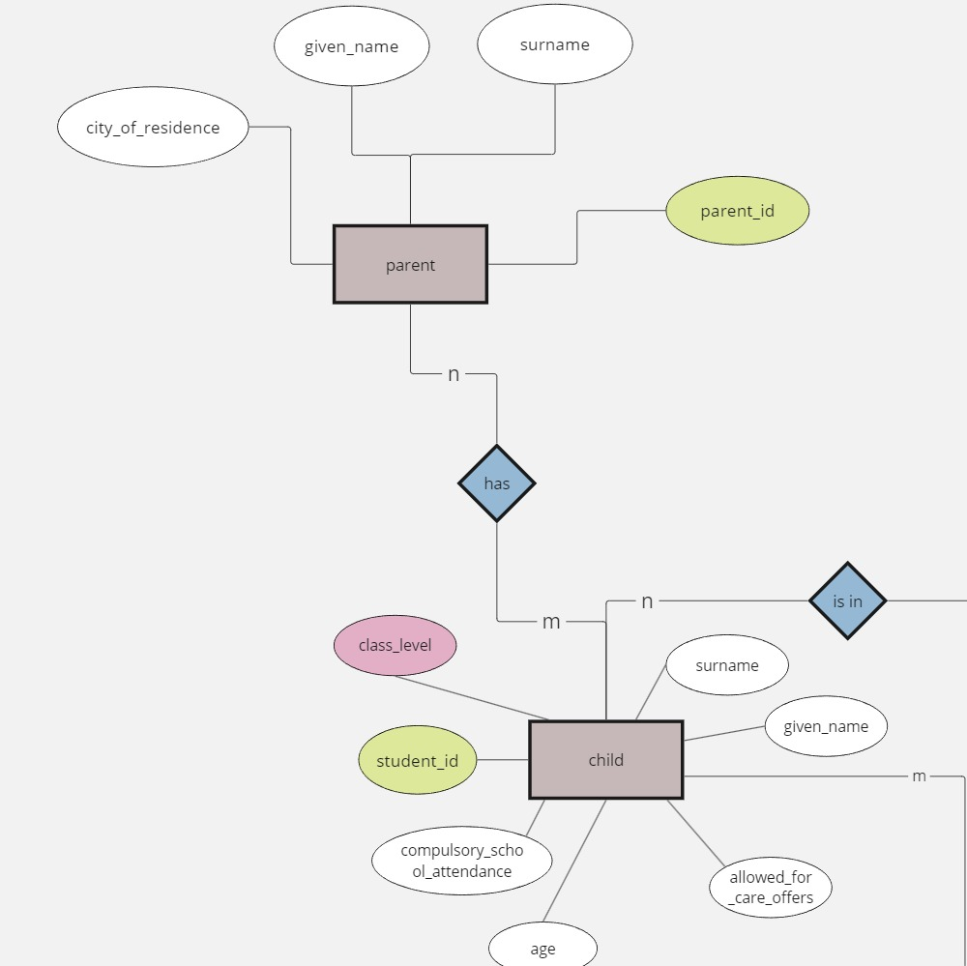
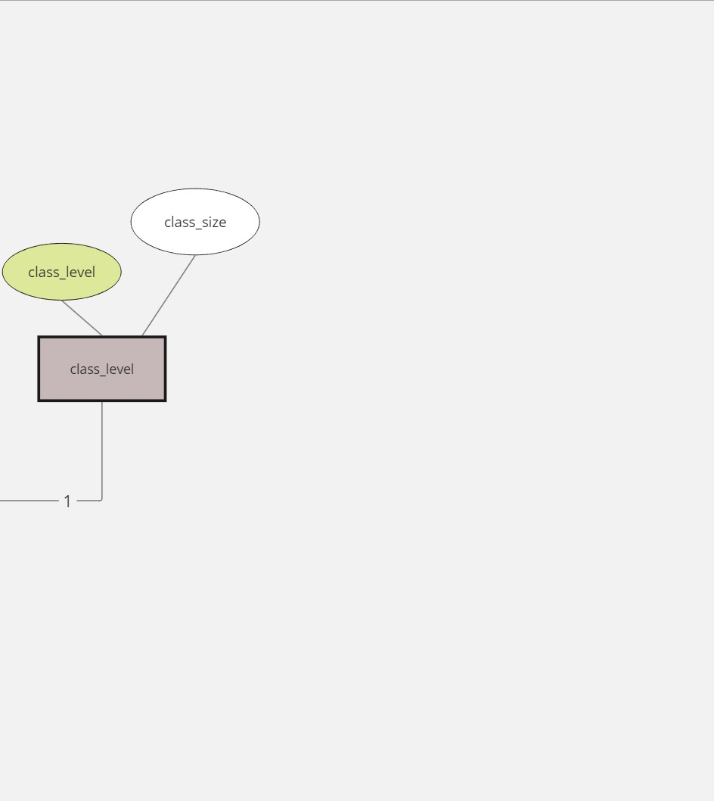
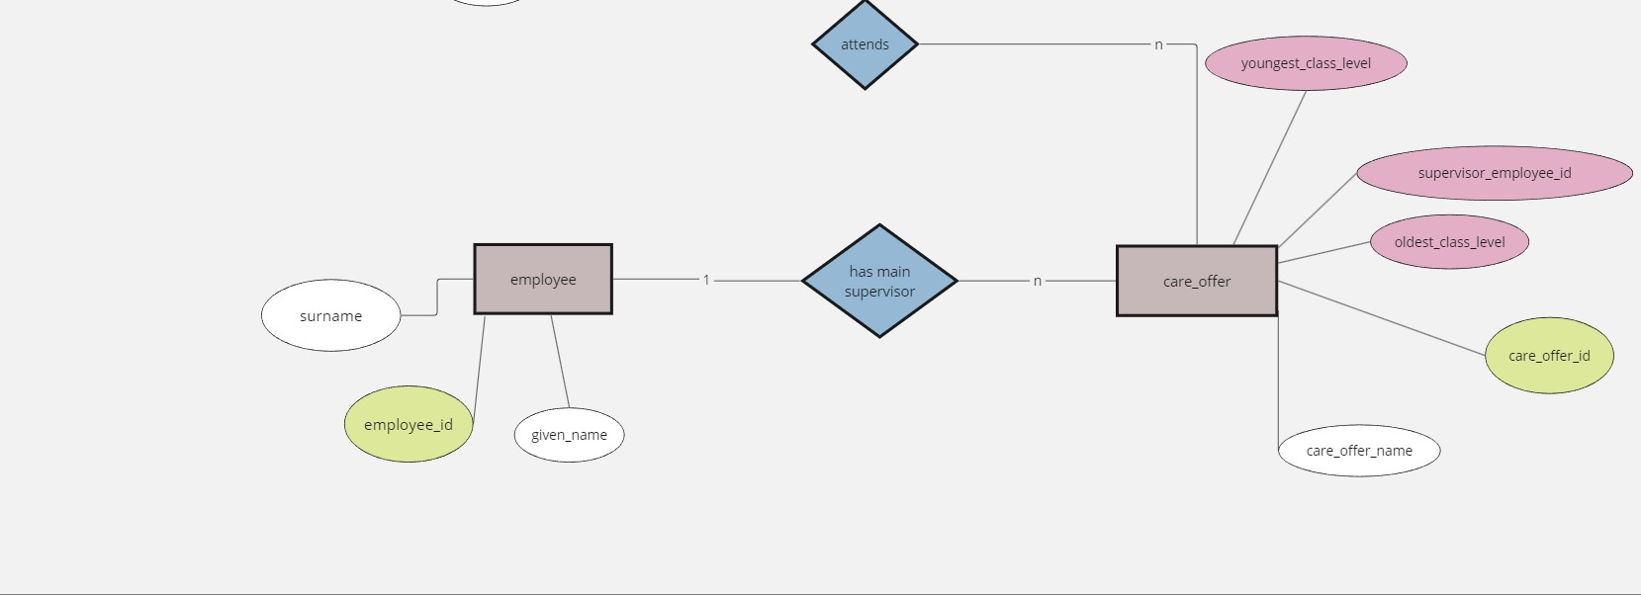
Entity Relationship Diagramm
Implementiert
15
Notes:
Paul

Slide 31
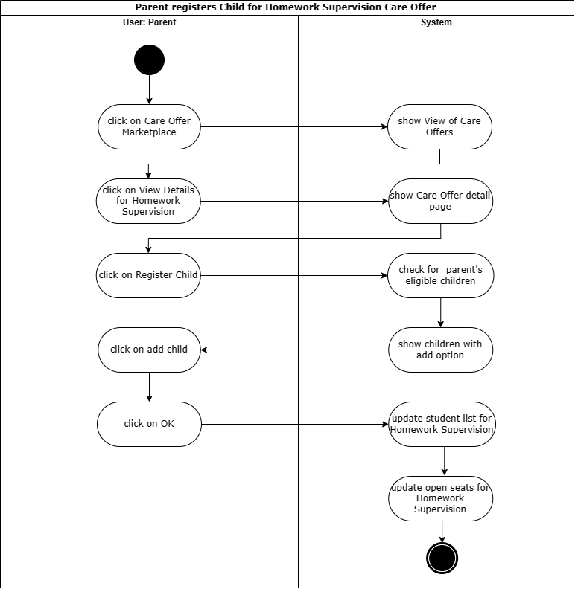
Aktivitätsdiagramm
Eltern melden Kind für Betreuung an
03.05.2024
Notes:
Naja und Lean

Slide 32
05
Schulstunde
03.05.2024
Notes:
Tobi

Slide 33
06
Lernzettel
03.05.2024

Slide 34
Unsere Lernzettel
Git / GitHub
Effektive Versionskontrolle und Zusammenarbeit im Entwicklungsprozess, indem wir Änderungen überblicken konnten
DB-Setup
Eine local MySQL DB führt zu merge Konflikten
Zeitmanagement
Da in solch einem kooperativen Projekt viele Abhängigkeiten entstehen, ist Zeitmanagement von hohem Interesse
03.05.2024
Notes:
Adrian

Slide 35
Unsere Lernzettel
Architektur
Eine auf bewährten Prinzipien basierende Softwarearchitektur, konnten wir verhindern während des Projekts Architekturänderungen vornehmen zu müssen
Organisation
Der Informationsfluss wurde mit Kombination aus WhatsApp und GitHub Issues sichergestellt
Style Konflikte
Zusammenarbeit zwischen Design- und Entwicklungs-Teams, die alles aus JavaFX herausholen, um eine konsistente und angenehme Benutzererfahrung sicherzustellen
03.05.2024
Notes:
Lean

Slide 36
Vielen Dank für Eure Aufmerksamkeit!

